Slide 1
ГОУ НПО ПУ №31
Файлы
и файловая система
Понятие файла, файловой системы, классификация
Автор: Анисимова Т.В.
г. Гурьевск, 2010

Slide 2
Что такое файл?
Все программы и данные хранятся в долговременной (внешней) памяти компьютера в виде файлов.
Файл — это информация, хранящаяся
на внешнем носителе и
имеющая имя.

Slide 3
Файловая система
На каждом носителе информации
(гибком, жестком или лазерном диске)
может храниться большое количество
файлов. Порядок хранения файлов на
диске определяется установленной
файловой системой.
Файловая система - это функциональная
часть ОС, обеспечивающая выполнение
операций с файлами.

Slide 4
Поиск
файла
Полное имя файла
Адрес
Диск:\ путь
Имя файла
Имя.расширение
Как найти нужный файл?

Slide 5
Имя файла
Имя файла состоит из двух частей, разделенных
точкой: собственно имя файла (до 255 символов) и
расширения (3 символа латинскими буквами).
Собственно имя файлу дает пользователь (оно может быть написано и русскими буквами), а тип
файла обычно задается программой автоматически
при его создании (В зависимости от приложения, в котором он создан).
Расширение указывает, какого рода информация
хранится в файле, тип файла proba.txt
Имя файла
Расширение

Slide 6
Правила для выбора имен файлов
1. Разрешается использовать до 255 символов.
2. Разрешается использовать символы национальных алфавитов, в частности, русского.
3. Разрешается использовать пробелы и другие ранее запрещенные символы, за исключением следующих девяти: / \ : * ? "< >|
4. В имени файла можно использовать несколько точек. Расширением имени считаются все символы, стоящие за последней точкой.

Slide 7
Символы, которые не используют при задании имени файла
/ \ * : ? | “ < >

Slide 8
ФАЙЛЫ
Исполняемые
(программы)
Инициализация (запуск)
Файлы данных
Просмотр,
редактирование
Архивные файлы
Может храниться
любая информация

Slide 9
Тип файла | Расширение
Исполняемые программы | .exe, .com, .bat
Текстовые файлы | .txt, .rtf, .doc
Графические файлы | .bmp, .gif, .jpg, .png, .pds
Web-страницы | .htm, .html
Звуковые файлы | .wav, .mp3, .midi, .kar, .ogg
Видеофайлы | .avi, .mpeg
Код (текст) программы на языках программирования | .bas, .pas, .cpp
Архивные файлы | .arj, .zip, .rar

Slide 10
Папка (каталог) – совокупность файлов (подкаталогов) по одной тематике
В операционной системе Windows вместо
каталогов используется понятие «папка».
Папка – это объект Windows, предназначенное
для объединения файлов и других папок в
группы.
Понятие папки шире, чем понятие «каталог». В
Windows на вершине иерархии папок находится
папка Рабочий стол. (Следующий уровень
представлен папками Мой компьютер, Корзина
и Сетевое окружение (если компьютер
подключен к локальной сети).

Slide 11
На одном компьютере может быть
несколько дисков.
Каждому дисководу присваивается
однобуквенное имя после :
А:, В:, С:, D:, …
Логический диск – это физический диск, реальный диск или часть физического диска, которому присвоено имя.

Slide 12
Файловая структура – вся совокупность файлов на диске и взаимосвязей между ними.
Одноуровневая
Многоуровневая
(иерархическая)

Slide 13
Одноуровневая файловая система
Для дисков с небольшим количеством файлов (до нескольких десятков) удобно применять одноуровневую файловую систему, когда каталог (оглавление диска) представляет собой линейную последовательность имен файлов. Для отыскания файла на диске достаточно указать лишь имя файла.
Диск: имя.расширение
А: tetris.exe

Slide 14
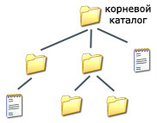
Многоуровневая иерархическая файловая система
Если на диске хранятся сотни и тысячи файлов, то для
удобства поиска файлы организуются в многоуровневую
иерархическую файловую систему, которая имеет
«древовидную» структуру (имеет вид перевернутого дерева).
Диск (корневой каталог)\каталог\ …\имя.расширение

Slide 15
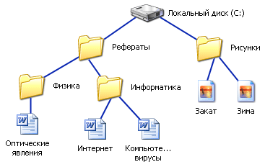
Путь к файлу – последовательность папок, начиная от самой верхней и заканчивая той, в которой непосредственно хранится файл
Полное имя файла = имя логического диска + путь к файлу + имя файла
Для того чтобы найти файл в
иерархической файловой
структуре необходимо
указать путь к файлу. В путь
к файлу входят
записываемые через
разделитель "\" логическое
имя диска и
последовательность имен
вложенных друг в друга
каталогов, в последнем из
которых находится данный
нужный файл.
C:\Рефераты\
C:\Рефераты\Физика\
C:\Рефераты\Информатика\
C:\Рисунки\

Slide 16
Путь к файлу вместе с именем файла
называют полным именем файла.
C:\Рефераты\Физика\Оптические явления.doc
C:\Рефераты\Информатика\Интернет.doc
C:\Рефераты\Информатика\Компьютерные вирусы.doc
C:\Рисунки\Закат.jpg
C:\Рисунки\ Зима.jpg
Notes:
16

Slide 17
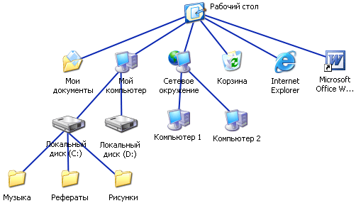
Иерархии папок Windows

Slide 18
Операции с файлами и папками
Копирование
(копия файла помещается в другой каталог)
Перемещение
(сам файл перемещается в другой каталог)
Удаление
(запись о файле удаляется из каталога)
Переименование
(изменяется имя файла).

Slide 19
Самостоятельная работа
Алгоритм оформления самостоятельной работы:
Напишите в тетради – Самостоятельная работа
Напишите в тетради – Задание 1.
Запишите текст задания.
Напишите слово – Ответ:
Запишите текст ответа
Перейдите к следующему заданию.
Примечание*: Если в тексте задания содержится элемент графики (рисунок, схема), то их рисовать в тетради не нужно. Но если требуется ответ в виде графического элемента (рисунка, схемы, графика), то его нужно обязательно нарисовать.

Slide 20
Задание 1. Выберите допустимые имена файлов
DIMA*.DOC
NIC?EXE
МЯУ.МЯУ.ВМР
“АВ”:ТХТ

Slide 21
Эталон задания 1.
с) МЯУ.МЯУ.ВМР

Slide 22
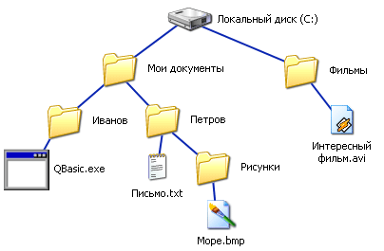
Задание 2. Запишите полные имена всех файлов
?

Slide 23
Эталон записи полных имен всех файлов
C:\Мои документы\Иванов\QBasic.doc
C:\Мои документы\Петров\Письмо.txt
C:\Мои документы\Петров\Рисунки\Море.bmp
C:\Фильмы\Интересный фильм.avi

Slide 24
Задание 3. Постройте дерево каталогов
?
C:\Рисунки\Природа\Небо.bmp
C:\Рисунки\Природа\Снег.bmp
C:\Рисунки\Компьютер\Монитор.bmp
C:\Мои документы\Доклад.doc

Slide 25
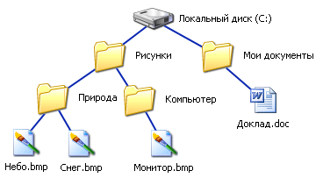
Эталон построения дерева каталогов

Slide 26
Задание 4. Придумайте имена и типы для файлов, содержащих следующую информацию:
А) Рецепт борща
Б) Фото девушки
В) Реферат по истории
Е) Репродукция картины
Л. да Винчи«Джоконда»
Г) Страница любимого web-сайта
Д) Любимая песня
Ж) Фильм «Терминатор»
И) Программа
К) Мой архив

Slide 27
Спасибо
за внимание!

